Slide 1
Волонтёрские отряды Первых
Отряд «Доброе сердце»
МОУ «Крымская школа» Джанкойского района Республики Крым
Куратор: советник директора по воспитанию Ибрагимова Ирина Александровна
Тел. +79788532809
Эл. почта bochuk@mail.ru
Первые 2023

Slide 2
Задание 1.1.
Миссия отряда «Доброе сердце»: Внести вклад в физическое и нравственное оздоровление общества, сделать жизнь окружающих светлей и ярче.
Наш девиз: Мы молодёжь XXI века Проблемы и трудности нам не помеха!
Мы сильные дети единой страны!
Мы сильные дети единой страны!
Живём под девизом: Живите как мы!
Ссылка на группу отряда в социальной сети «Вконтакте»
https://vk.com/club223081207
https://vk.com/club202208460
Направления деятельности отряда:
• благотворительность,
• работа в социуме,
• шефская работа
• формирование экологической культуры,
• социальное проектирование,
• пропаганда здорового образа жизни
• патриотическое направление.
Количество участников отряда:6
Первые 2023

Slide 3
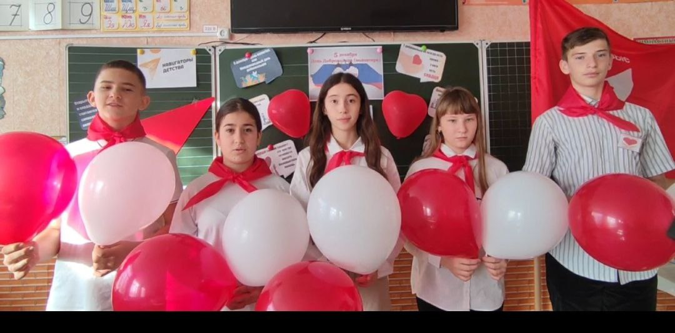
Задание 1.1.
Описание элементов имиджа отряда:
Белая футболка, красный галстук, бейдж с эмблемой «Доброе сердце»
Первые 2023

Slide 4
Задание 1.1.
Традиции внутри нашего волонтёрского коллектива складывались постепенно в процессе совместной деятельности.
У нас есть название, девиз правила общения в группе, эмблема, которая используется на бейджиках, информационных материалах.
У нас есть своя музыкальная визитная карточка с которой мы выступаем на школьных и мероприятиях. А благодаря проекту «Волонтеры первых » у нас есть свой штаб.
Беседа «Волонтёры» Движения Первых у ребят есть давно а участие в вашем проекте сподвигло нас на создание группы Вконтакте, и участие на платформе Dobro. ru
Первые 2023

Slide 5
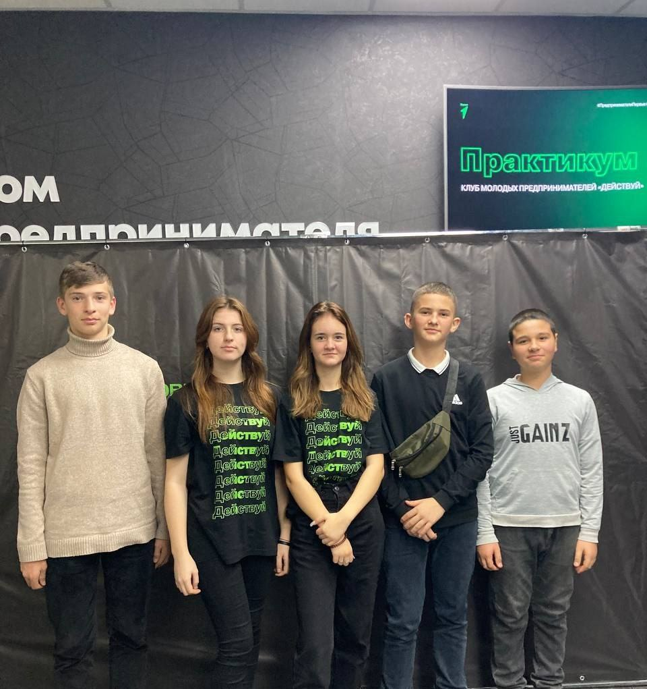
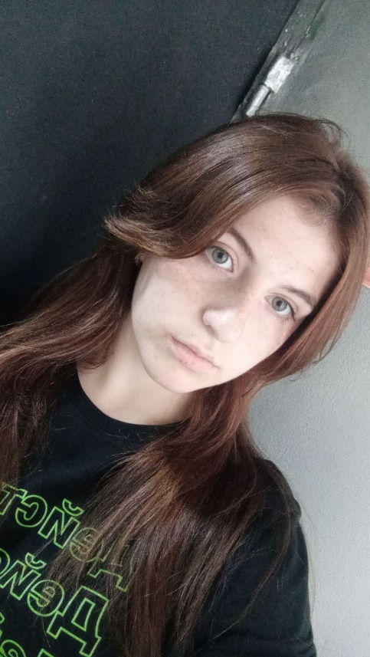
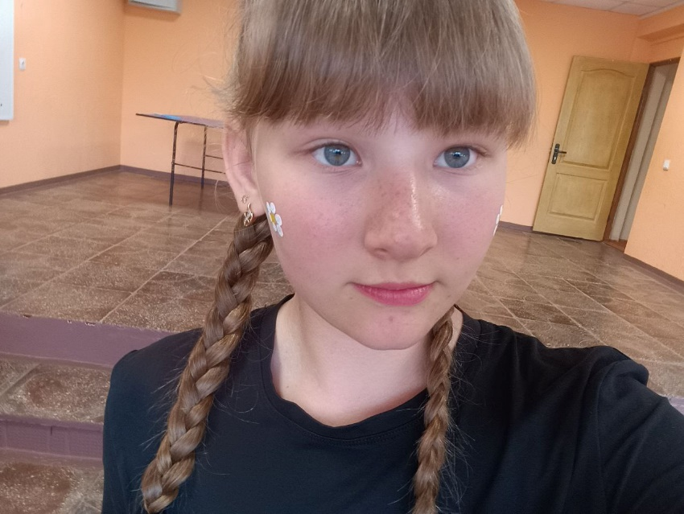
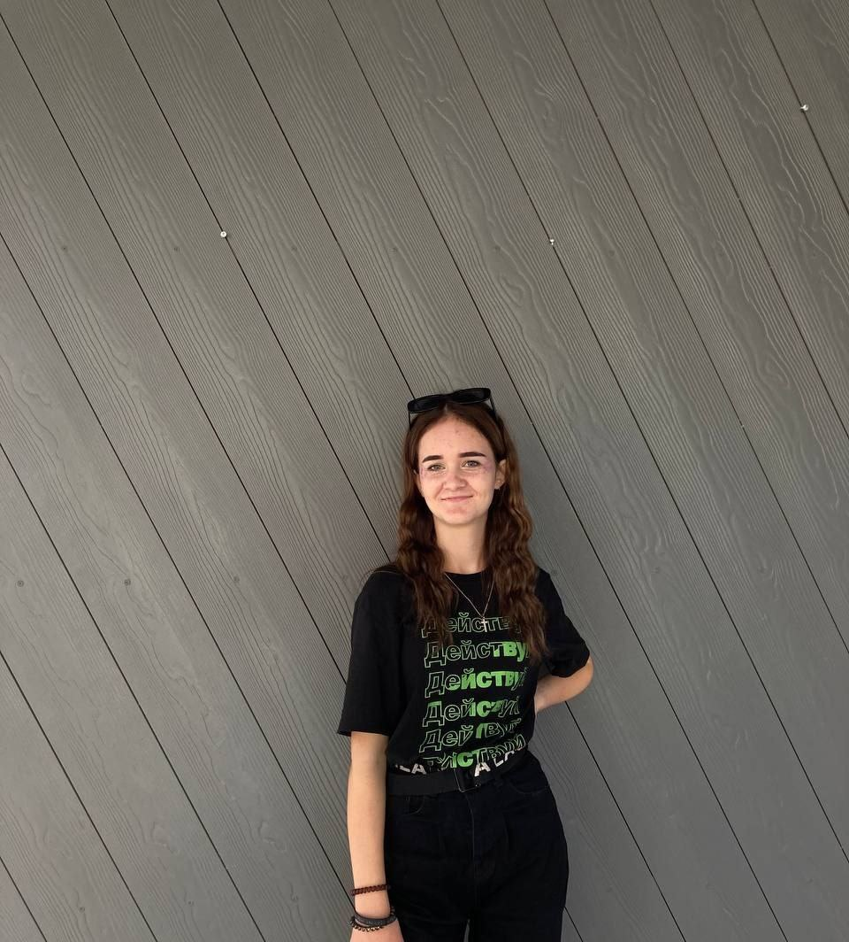
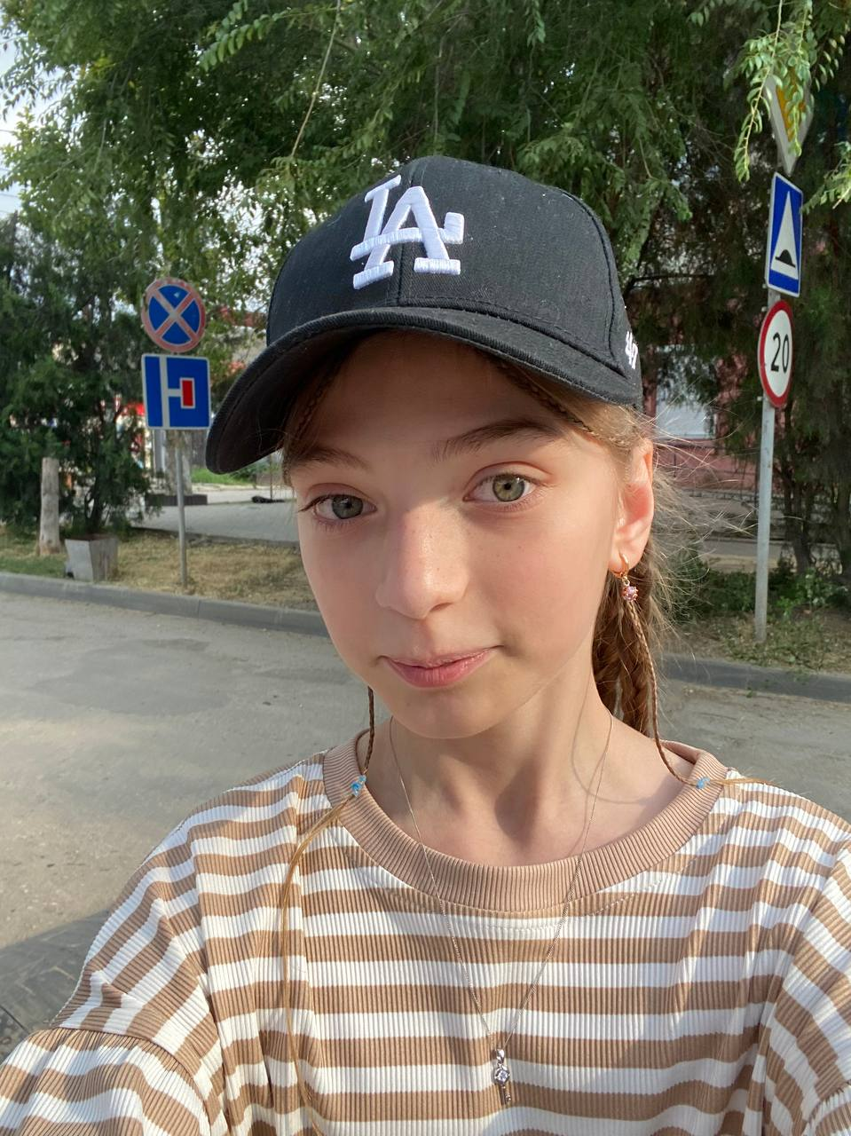
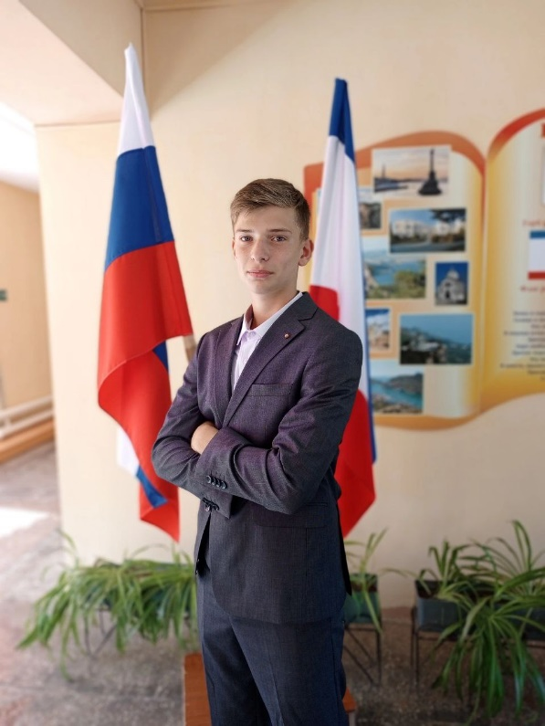
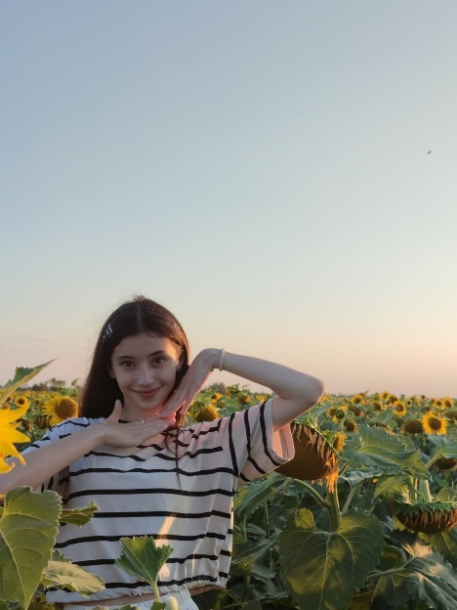
Задание 1.1.
Органы самоуправления отряда «Доброе сердце»
1.Командир отряда-Ибраимова Медине
2.Пресс-сектор-Ибраиимова Эсма
3.Сектор заботы- Ибрагимова Алина
4.Сектор культуры и досуга-Никандров Дмитрий
5.Сектор здоровья и спорта- Темный Егор
6.Сектор внутренних дел- Никандрова Екатерина
Первые 2023

Slide 6
Задание 1.2.
Ссылки на посты в группе отряда в социальной сети «Вконтакте» об участии отряда в волонтёрских акциях и проектах с указанием мероприятия.
Акция «Чистый двор»
https://vk.com/club202208460?w=wall-202208460_379
Акция «Белый цветок»
https://vk.com/club202208460?w=wall-202208460_358
Акция «Дарю Тепло»
https://vk.com/club202208460?w=wall-202208460_359
Первые 2023

Slide 7
Задание 1.3.
Ссылка, подтверждающий заведение ближайших мероприятий отряда на аккаунте отряда на платформе ДОБРО.РУ
https://dobro.ru/organizations/10071232/info?utm_source=dobroru&utm_medium=organic&utm_campaign=pagerepost&utm_content=organization
Первые 2023

Slide 8
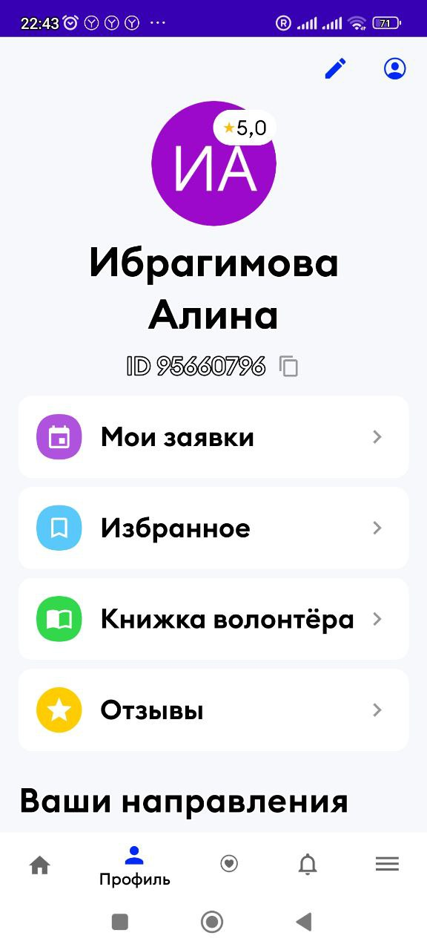
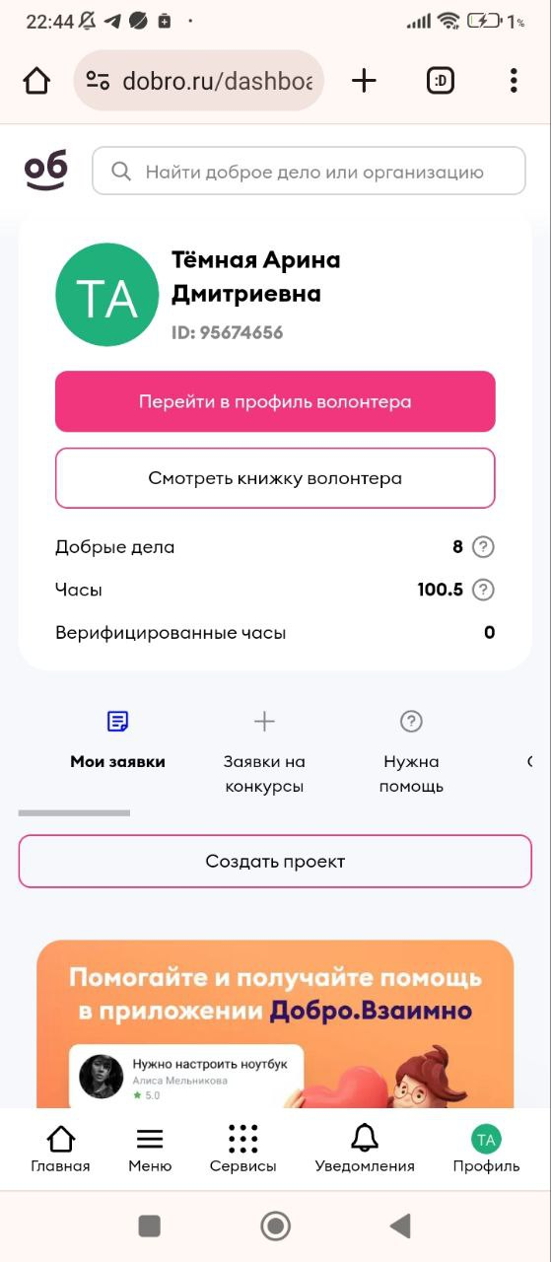
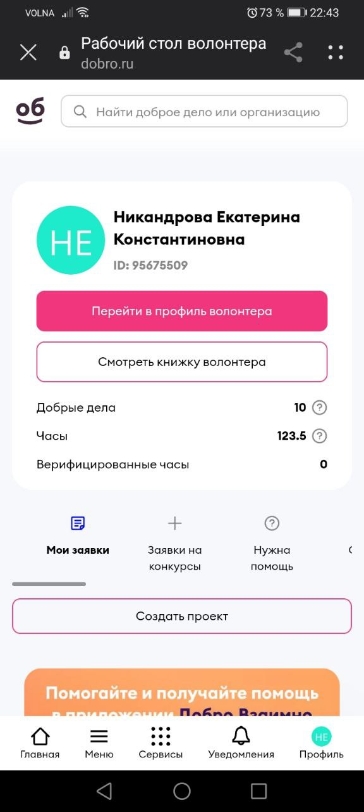
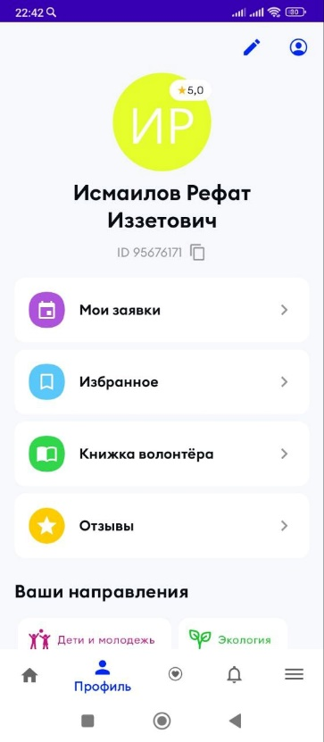
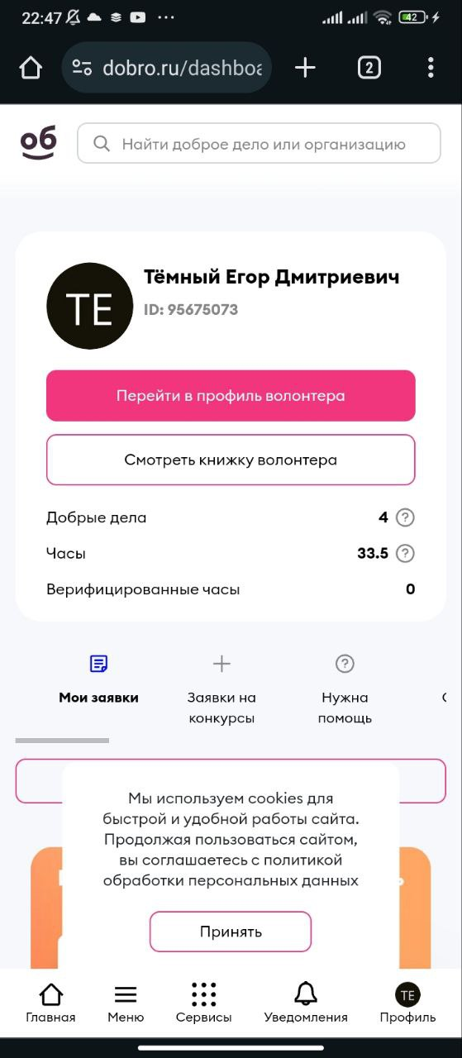
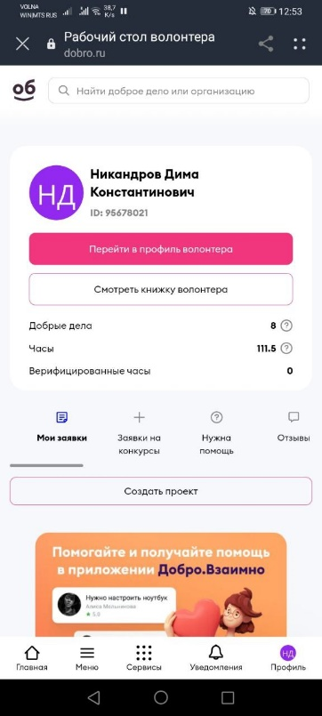
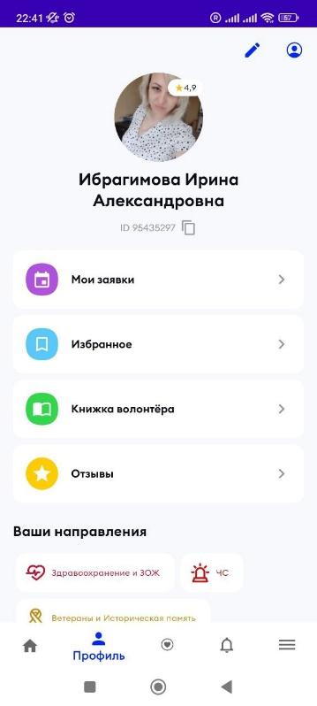
Задание 1.3.
Ссылка на страницу отряда на платформе ДОБРО.РУ : https://dobro.ru/organizations/10071232/info?utm_source=dobroru&utm_medium=organic&utm_campaign=pagerepost&utm_content=organization
Скриншот, подтверждающий присоединение всех участников отряда к аккаунту отряда на платформе ДОБРО.РУ
Первые 2023

